Slide 1



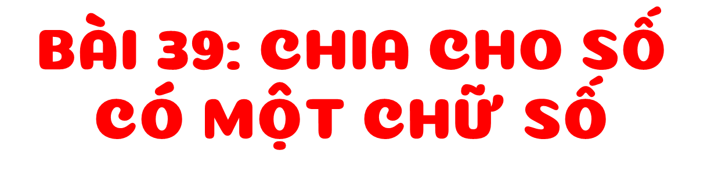



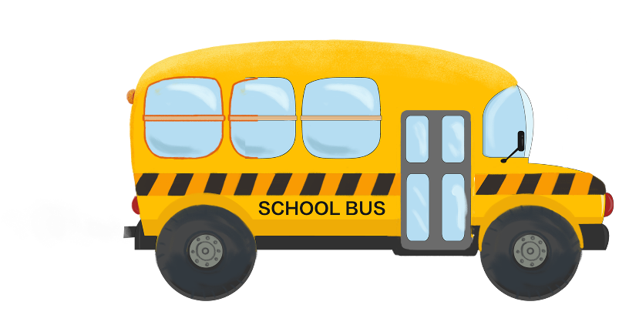

T2
(Tiết 2)

Slide 2





Slide 3


Slide 4
1
Đặt tính rồi tính

Slide 5
489 325 5
542 827 6
826 391 7
0
2
9
0
1
2
4
7
3
9
9
7
8
1
6
5
1
1
8
0
5
5
2
8
5
4
3
6
3
4
2
3
2
0
2
0
7
3
9
5
1
4
1
0
6

Slide 6
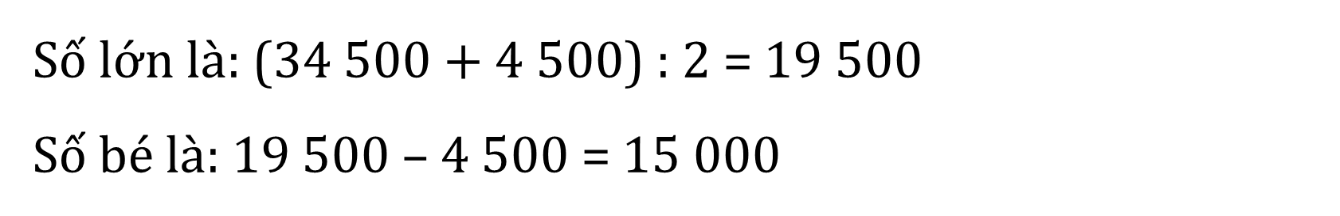
2
Tìm hai số biết tổng và hiệu của chúng lần lượt là 34 500 và 4 500.
Tóm tắt
Số bé
4 500
34 500
Số lớn
Số lớn là: (34 500 $+$ 4 500) : 2 = 19 500
Số bé là: 19 500 – 4 500 = 15 000

Slide 7
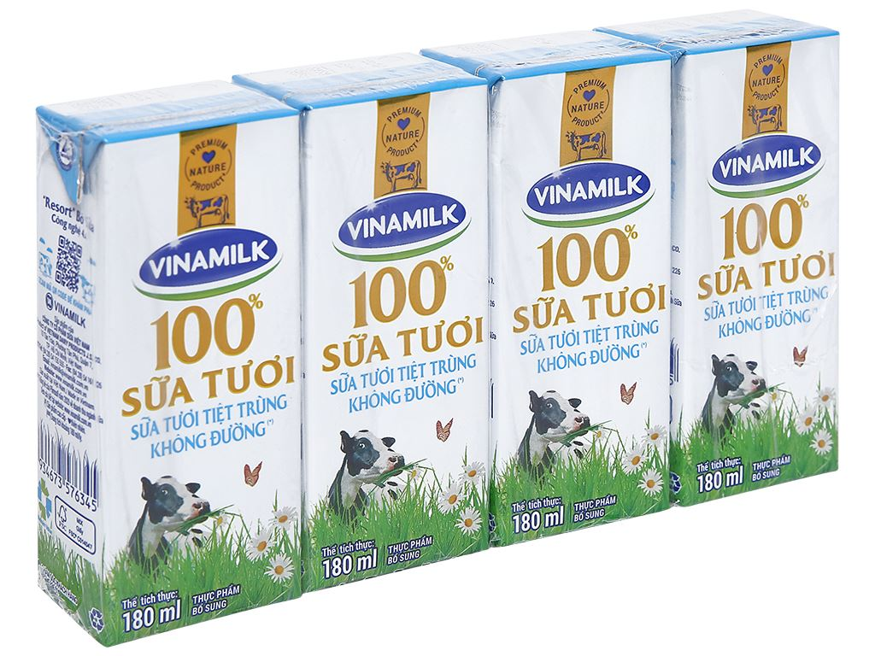
3
Cứ 4 hộp sữa đóng được thành một vỉ sữa. Hỏi 819 635 hộp sữa đóng được thành nhiều nhất bao nhiêu vỉ sữa và còn thừa mấy hộp sữa?
Bài giải:
819 635 : 4 = 204 908 (dư 3)
Vậy đóng được nhiều nhất 204 908 vỉ sữa và còn thừa ra 3 hộp sữa.

Slide 8
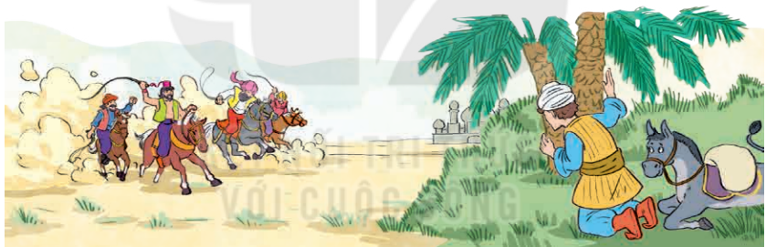
4
Chọn câu trả lời đúng.
A-li-ba-ba có 250 000 đồng tiền vàng. A-li-ba-ba chia số đồng tiền vàng thành 5 phần bằng nhau rồi lấy một phần chia cho những người dân nghèo. Hỏi A-li-ba-ba còn lại bao nhiêu đồng tiền vàng?
A. 50 000 đồng tiền vàng
B. 200 000 đồng tiền vàng
C. 150 000 đồng tiền vàng

Slide 9
Bài giải:
A-li-ba-ba chia cho những người dân nghèo số đồng tiền vàng là:
250 000 : 5 = 50 000 (đồng tiền vàng)
A-li-ba-ba còn lại số đồng tiền vàng là:
250 000 – 50 000 = 200 000 (đồng tiền vàng)
Đáp số: 200 000 đồng tiền vàng
=> Chọn đáp B

Slide 10


